Slide 1
La docència a l’aula virtual: experiències, innovació i eines per aprendre i ensenyar

Slide 2
Desenvolupament del taller
(1) Presentació
(2) Experiències docents
(3) L’acompanyament
(4) Discussió

Slide 3
(1)
Presentació

Slide 4
Serveis per a l’aprenentatge
learningtechnologies.uoc.edu

Slide 5
Qui som?

Slide 6
Les eines i l’acompanyament

Slide 7
(2)
Experiències docents

Slide 8
eKnowledge
Els nous fòrums del campus de la UOC
Espai de paginació 2 / 25

Slide 9
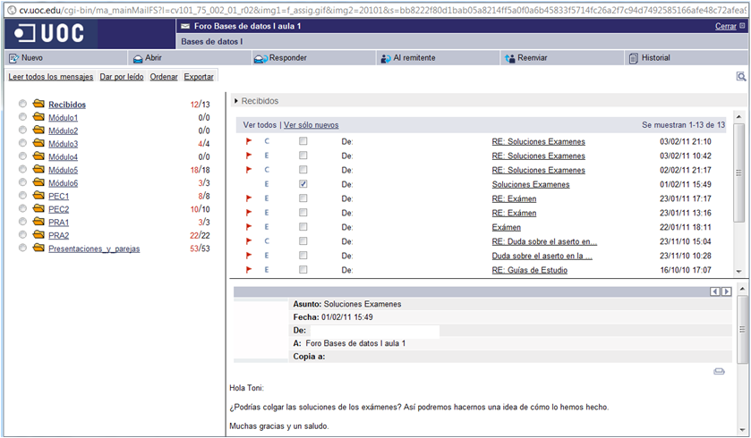
Taulers
Fòrums
Debats

Slide 10
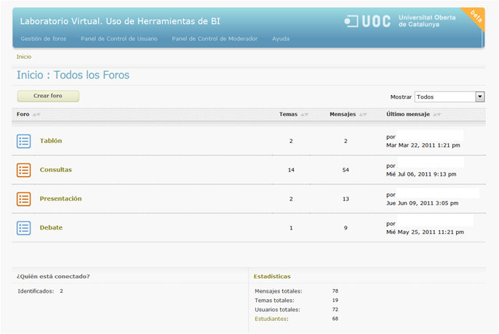
eKnowledge
+

Slide 11
eKnowledge: Què Aporta
Integració multimèdia
Valoració missatges
etiquetesn
Suport pel treball offline
categories
Millor estructuració de la informació:
Fòrums
Temes
Missatges
Cites i referències creuades
Millor gestió de la informació
Favoritos
Esborranys
Adjunts
Millor seguiment de l’activitat docent
Cerca
Més col·laboratiu

Slide 12
DEMOSTRACIÓ

Slide 13
Actualment en fase de proves
20101i 20102
Algunes assignatures
Màster de Programari Lliure
Màster de Business Intellingence
Coses que més han agradat:
Interfície intuïtiva, més usable i moderna
Millor organització i flexibilitat
Integració amb elements multimèdia
Facilitat d’ús, RSS, funcionalitats i estadístiques

Slide 14
eKnowledge
En breu a les vostres aules
Això sí, després d’algunes millores respecte a la seva usabilitat, i funcionalitats de suport
Espai de paginació 2 / 25

Slide 15
Més informació
Iolanda García González
Juan Antonio Mangas Forner
Jordi Conesa i Caralt
Carles Garrigues Olivella
Promotors
Beta testers
Espai de paginació 2 / 25

Slide 16
Media Art Wiki
Gemma San Cornelio
gsan_cornelio@uoc.edu
Estudis de Ciències de la Informació i la Comunicació
II Jornada de Col·laboradors Docents UOC
Barcelona, 9 juny 2011
1 / 7

Slide 17
Plantejament:
Projecte interdisciplinar i interestudis (2007)
(Comunicació, Humanitats i Graduado Multimedia)
Enfocat a l’aprenentatge col·laboratiu d’una matèria en constant evolució (media art)
Repositori i espai de consulta de referència
Experiència en l’assignatura art i estètica digital
(2008 - actualitat)
2 / 7

Slide 18
Continguts:
Aportats pel professorat inicialment
Bibliografia especialitzada
Recull de bases de dades internacionals
Dinàmics i en creixement per part dels estudiants
Glossari de termes propis de l’àrea de coneixement
Descripcions de pràctiques artístiques d’aquesta modalitat creativa
Espais d’interacció: fòrums
3 / 7

Slide 19
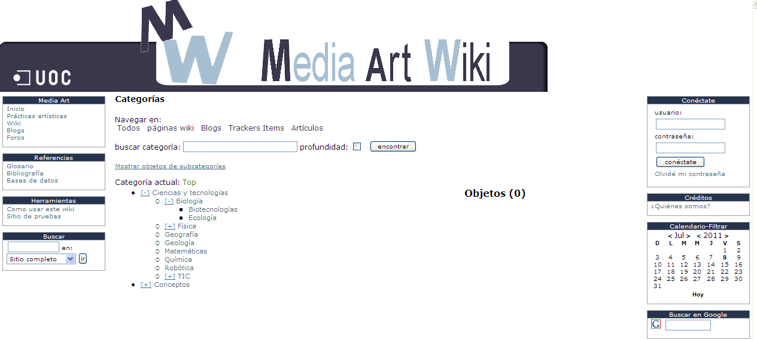
Prácticas artísticas
http://brasilia.uoc.es/tiki2/tiki-index.php
4 / 7

Slide 20
Aplicació pedagògica:
Implementació del glossari de termes:
text
vídeo
Realització de fitxes de treballs de media art que inclouen: descripció, context, imatges, vídeos, valoració crítica –model pre-dissenyat-
Fitxes noves
Revisió i millora de fitxes de semestres anteriors
5 / 7

Slide 21
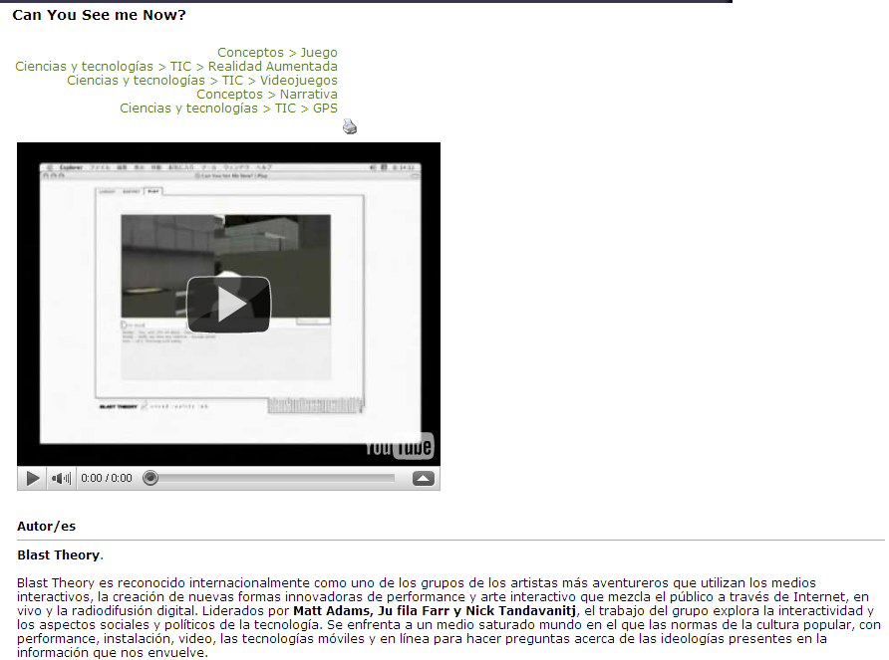
Prácticas artísticas
6 / 7

Slide 22
Glosario: cibernetic art
7 / 7

Slide 23
Equip
Gemma San Cornelio (Estudis de Ciències de la Informació i la Comunicació)
Pau Alsina (Estudis d’Humanitats)
Roser Beneito (Estudis de Informàtica, Multimedia i Telecomunicacions)
Col·laboradors (Arantzazu Begueria, Jordi Alberich, Ruth Pagès )
Gràcies!
http://brasilia.uoc.es/tiki2/tiki-index.php
7 / 7

Slide 24
Present@
Sala de Graus Virtual
Jordi Conesa & Toni Pérez

Slide 25
És un Espai virtual de gestió de vídeos on desenvolupar-hi un debat virtual
Què és el Present@?
¿Qué es el Present@?
Es un EspaCIO virtual de gestióN de vÍdeos DonDE desARROLLAR un debaTE virtual

Slide 26
Resol competències transversals
Resuelve competencias transversales
Capacitat de comunicació oral (no apareix a les memòries de grau).
Ús i aplicació de les TIC en l’àmbit acadèmic i professional.
Capacidad de comunicación oral (no aparece a les memorias de grado).
Uso y aplicación de las TIC en el ámbito académico y profesional.

Slide 27
Resol la contradicció del TFC
Resuelve la contradición del TFC
“(…) una presentació per ser llegida”.
“(…) una presentación para ser leída”.

Slide 28
Resol el problema del lliurament
Resuelve el problema de la entrega
t_{adjun_video_cor.} > t_{connex_campus}.

Slide 29
Demo

Slide 30
Es dóna suport als estudiants
Se da soporte a los estudiantes
Redacció de textos cientificotècnics.
Presentació de documents i elaboració de presentacions
Redacción de textos cientificotécnicos.
Presentación de documentos y elaboración de presentaciones

Slide 31
Permet desenvolupar el debat virtual
Permite desarrollar el debate virtual
Té perfils diferenciats consultor-estudiant
Permet descarregar vídeos.
Mostra els comentaris de forma transparent i associada als vídeos.
Tiene perfiles diferenciados consultor-estudiante
Permite descargar vídeos.
Muestra los comentarios de forma transparente y asociada a los vídeos.

Slide 32
Exemple d’aula amb debat
EJEMPLO DE AULA CON DEBATE

Slide 33
Té altres usos
Tiene otros usos
Es poden fer fòrums de vídeos amb comentaris i debats associats.
Molt útil en els laboratoris
Se pueden hacer fórums de vídeos con comentarios y debates asociados
Muy útil en los laboratorios

Slide 34
Jornada PDCs ”L’aula centrada en l’activitat de l’estudiant” G-PAC: Guies d’Estudi per a l’Activitat Docent 9 de juliol 2011 ameseguer@uoc.edu

Slide 35
(1) Antecedents
Curs 1998-1999
En el marc de l’assignatura “Matemàtiques II” de la dip. en CE de la UOC, neixen les Guies d’Estudi Setmanals (GES), amb els següent objectius:
- Ritme d’estudi constant
- Recomanacions i conceptes
- Exercicis pràctics i activitats
- Errades dels materials
- Transmissió de textos matemàtics
ORDENACIÓ
GUIATGE
RECOMANACIONS
Prova pilot
“nova aula”
Generalització
IB’2000
Generalització
a la UOC

Slide 36
(2) Projecte G-PAC
Canvi de model pedagògic
Definició de G-PAC
Les G-PAC són una eina que guia a l’estudiant durant la realització de l’activitat d’avaluació continuada, aprofitant al màxim tots els recursos didàctics que se li ofereixen en cada assignatura, i integrant totes les eines d’aprenentatge que hi estiguin associades. És per tant, una eina molt centrada en l’activitat (d’avaluació) de l’estudiant i, per tant, amb una relació directa amb les PAC.
Investigadors:
Marc Badia, Raquel Ferreras, Maria Pujol, i Antoni Meseguer (Director)

Slide 37
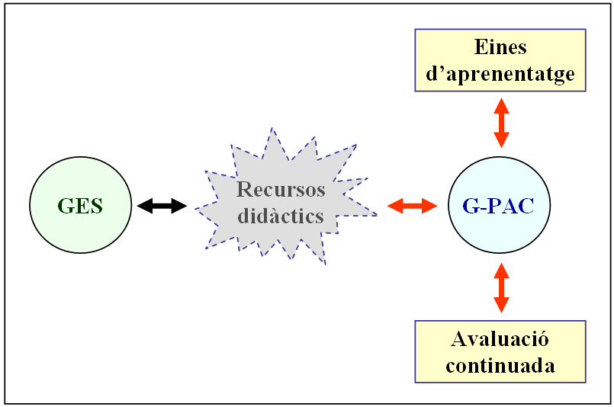
(2) Projecte G-PAC
Definició de G-PAC

Slide 38
(2) Projecte G-PAC
Estructura de la G-PAC
- Introducció: què es pregunta a la PAC?
- Competències i objectius: transversals i específiques
- Recursos didàctics: materials didàctics (mòduls), articles, informes, enllaços, etc… i les “fitxes”
- Fonts d’informació: p.e. dades

Slide 39
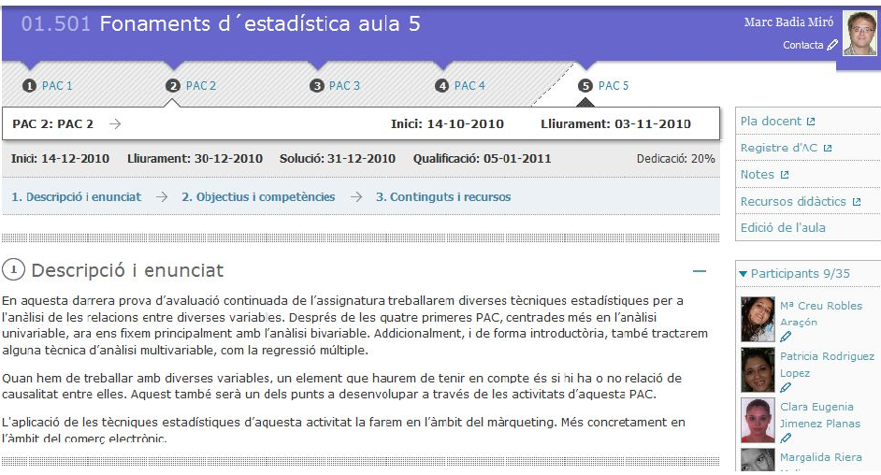
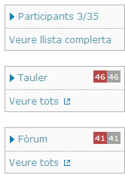
(3) Nova aula
Integració G-PAC i aula virtual
4. Solució

Slide 40
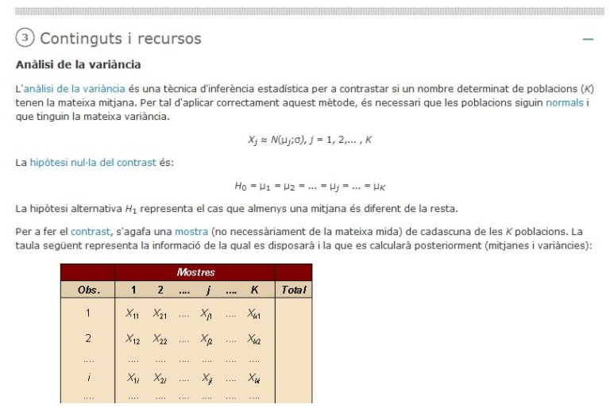
(3) Nova aula
Integració G-PAC i aula virtual

Slide 41
(3)
L’acompanyament

Slide 42
Blog de suport
http://aula.blogs.uoc.edu/

Slide 43
(4) Discussió

Slide 44
Quines són les teves experiències i necessitats en l’ús de les eines a l’aula?
Què canviaríes?

